Slide 1
Katedrála v Charter

Slide 2
Obsah
Obecná fakta
Poloha
Historie
Stavba
Zevnějšek
Vnitřek
Zajímavosti
Kvíz

Slide 3
Obecná fakta
Katedrála patří do světového dědictví UNESCO
Zajímavostí je, že každá věž je stavěná v jiném slohu.
V kostele byla uchovávaná významná relikvie – roucho Panny Marie
Na kostele si všimněte především propracovaných soch a zdobeného portálu do katedrály.

Slide 4
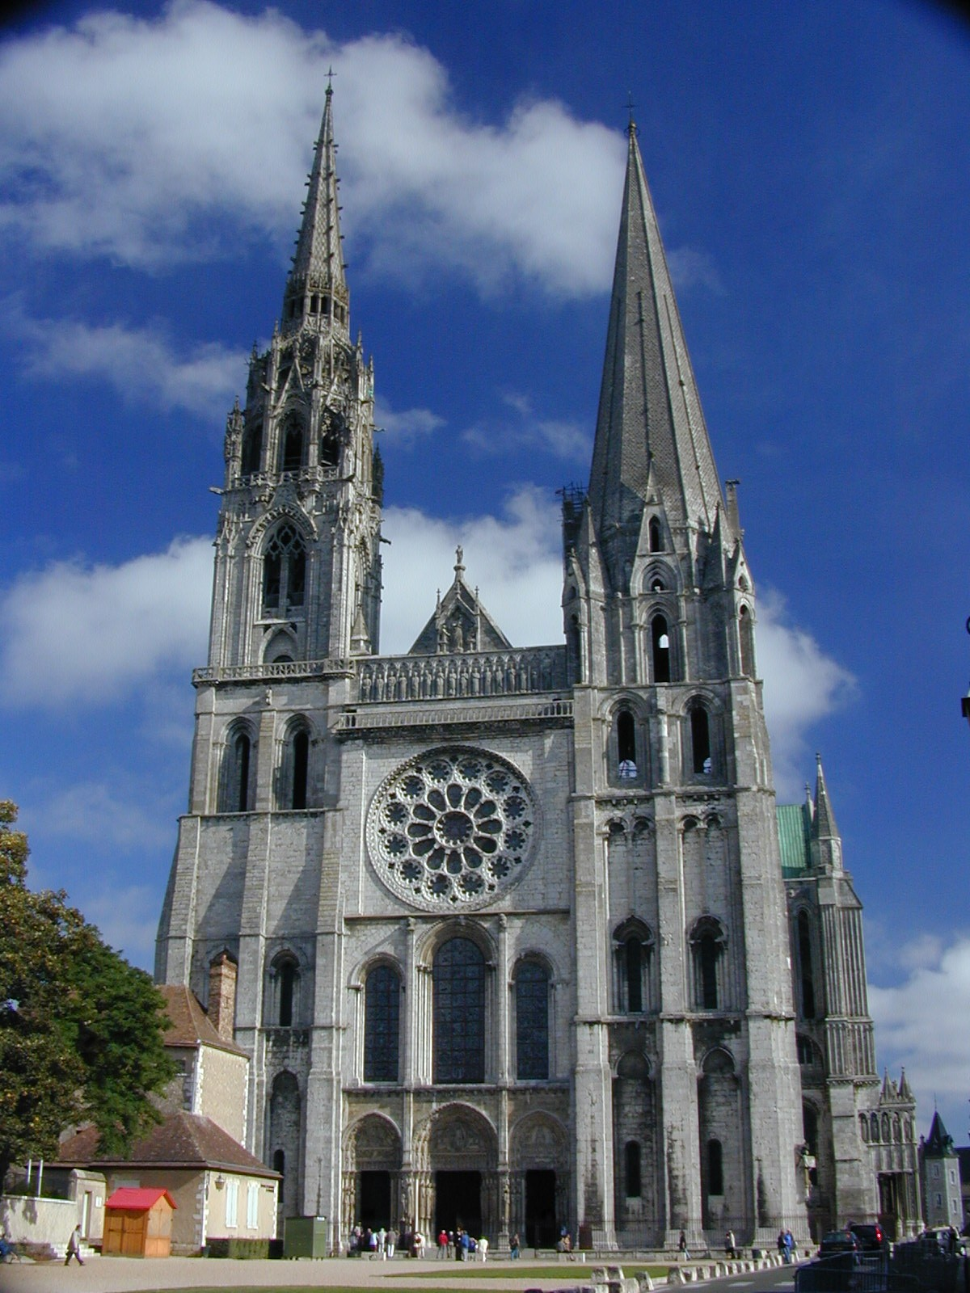
→
→

Slide 5
Poloha
Katedrála se nalézá v Charter ve Francii, asi 80 kilometrů od Paříže na jihozápad.
Od Paříže je to asi hodina cesty.
Z Českých Budějovic bychom to jeli asi 11h 40min je to totiž 1 150 Km

Slide 6
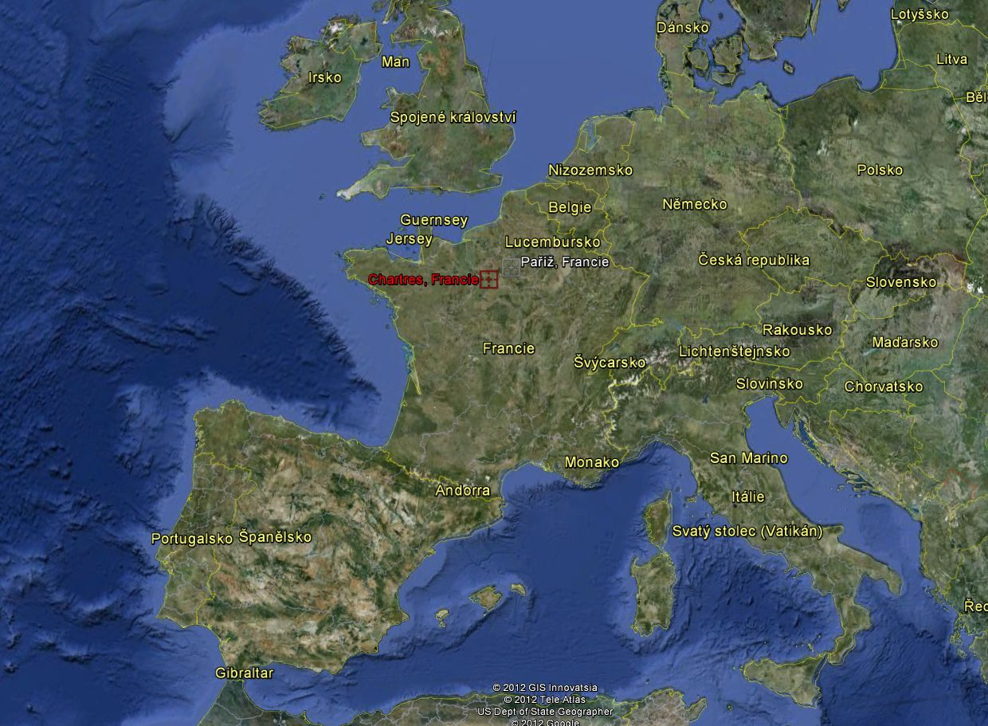
Názorná ukázka polohy
Názorná ukázka polohy

Slide 7
Historie
Katedrála roku 1134 vyhořela.
Roku 1194 se začala gotická stavba znovu stavět a až roku 1260 byla bohatě zdobená stavba dokončena .
1260 byla slavnostně vysvěcena za přítomnosti Ludvíka IX
Za posledních 752 let se stavba nijak výrazně nezměnila.
+ Legenda o stavbě

Slide 8
Historie
Katedrála roku 1134 vyhořela.
Roku 1194 se začala gotická stavba znovu stavět a až roku 1260 byla bohatě zdobená stavba dokončena .
1260 byla slavnostně vysvěcena za přítomnosti Ludvíka IX
Za posledních 752 let se stavba nijak výrazně nezměnila.

Slide 9
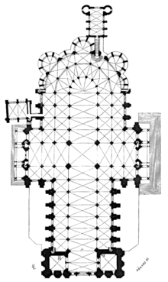
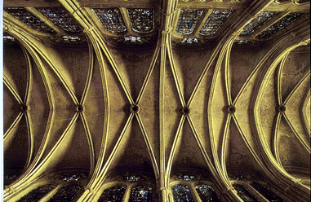
Stavba
Pozdněrománský a Raněgotický styl
Žebrová křížová klenba

Slide 10
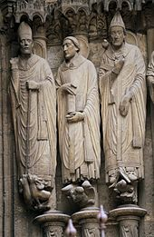
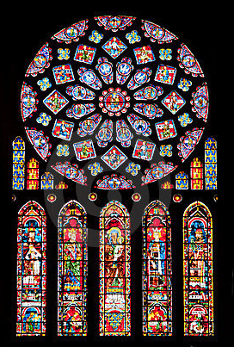
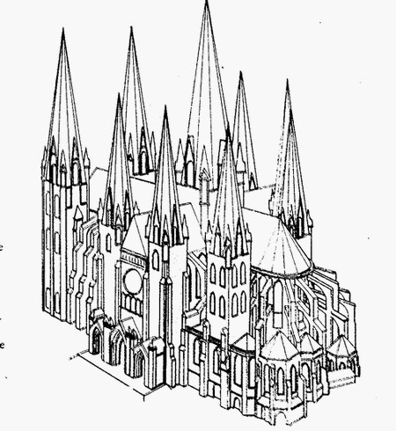
Zevnějšek
Sv. Martin, Jeroným a Řehoř
Vitráže

Slide 11
Vnitřek
Královský portál
Severní portál
Roucho Panny Marie
Léčivý pramen

Slide 12
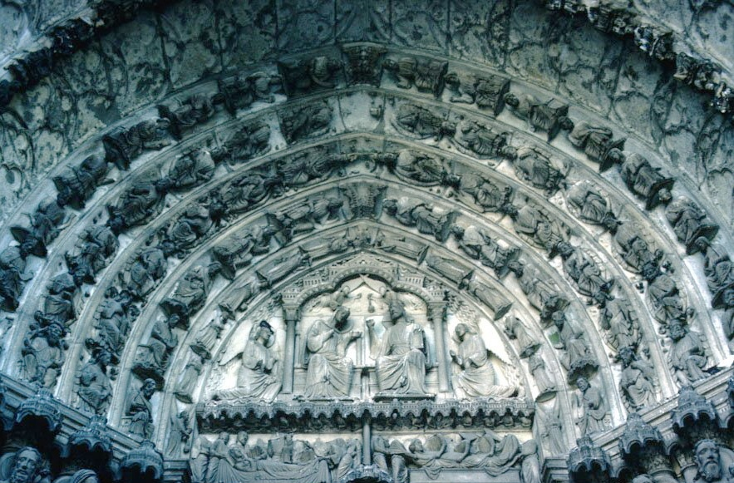
Královský porál

Slide 13
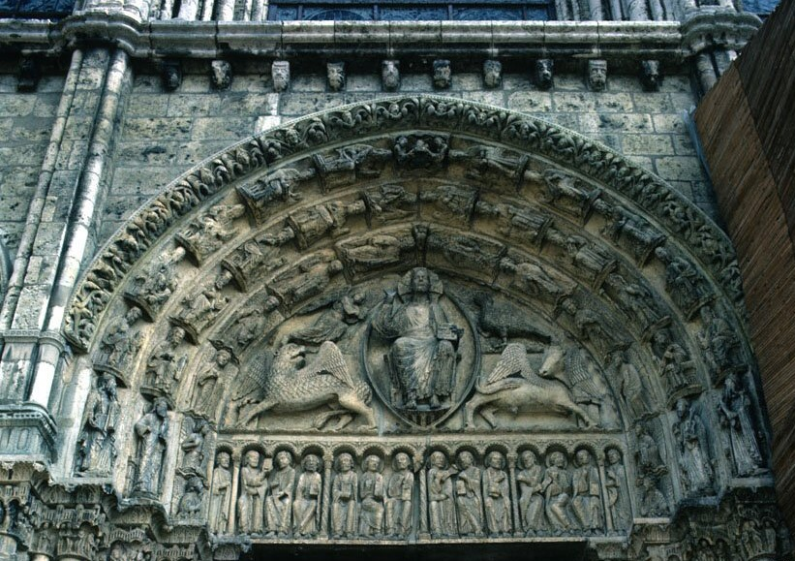
Severní portál

Slide 14
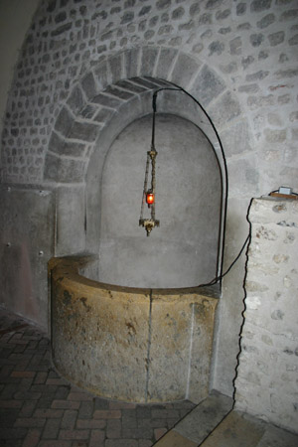
Léčivý pramen

Slide 15
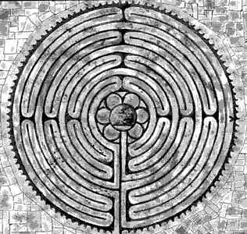
Zajímavosti
Pilíře mají průměr 370 cm
Neznámý architekt
Terbuchety nahradili jeřáb
Labyrint

Slide 16
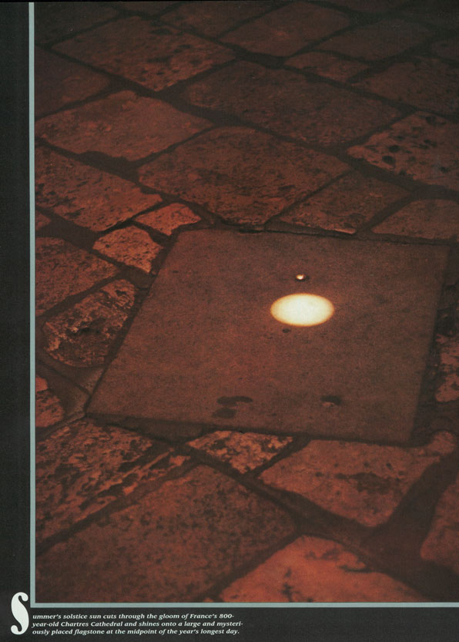
Zajímavosti-slunečná skvrna

Slide 17
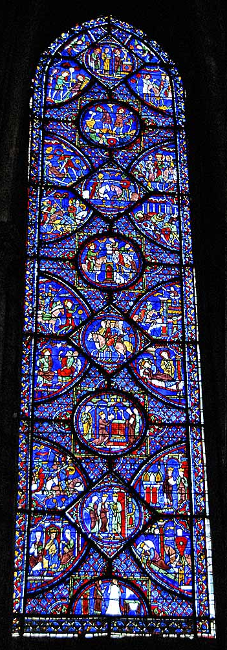
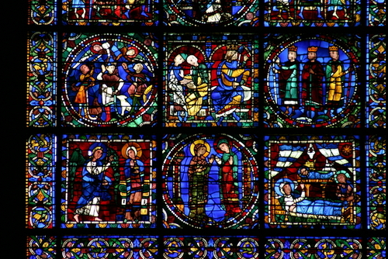
Charterská modř

Slide 18
Kvíz
Technická poznámka pro tvůrce : Každý sem něco přidejte ze své části.
Kdy byl přítomen na vysvěcení katedrály v Charter ?
Kolik metrů má katedrála na délku?
Jaký válečný stroj se v upravené podobě použil na stavbu katedrály

Slide 19


